Slide 1
Придумываем, сочиняем, творим
Урок 7

Slide 2
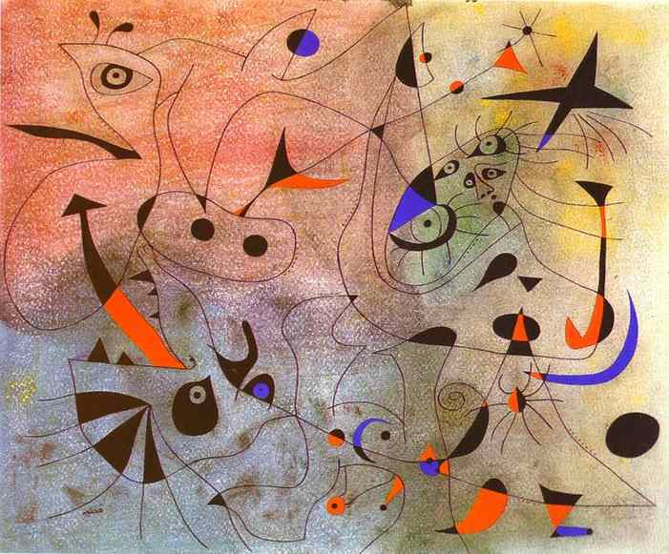
Хуан Миро. Созвездие: Утренняя звезда

Slide 3
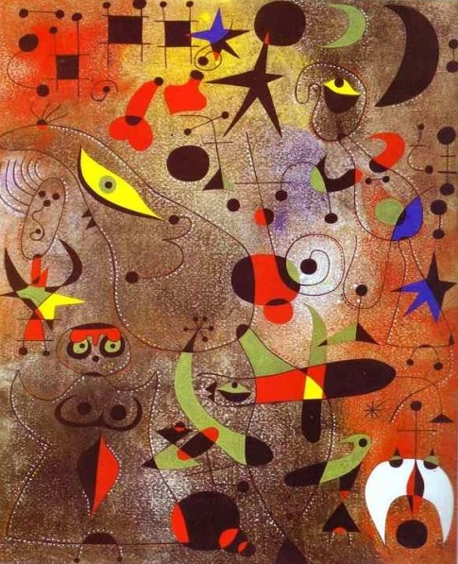
Хуан Миро. Созвездие: Пробуждение на рассвете

Slide 4
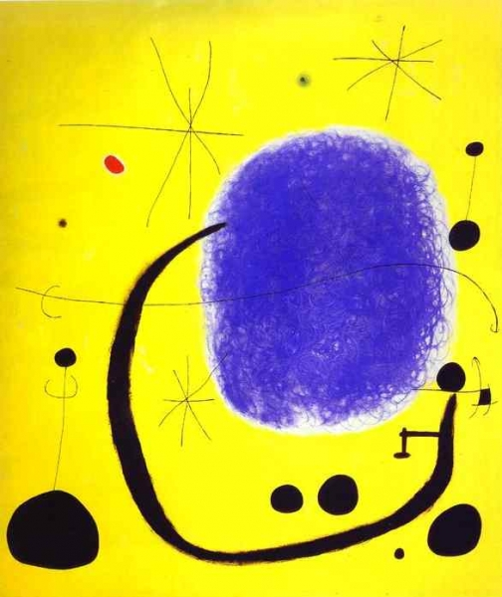
Хуан Миро. Золото лазури

Slide 5
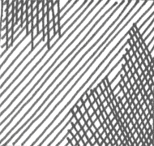
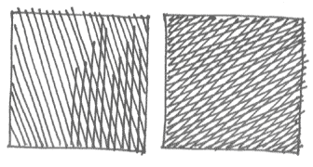
Виды штриховки

Slide 6
Интернет-ресурсы:
http://www.staratel.com/pictures/surreal/miro/pic62.htm
http://www.artcontext.info/modern-art-galleries.html?func=detail&id=8571
http://www.artcontext.info/modern-art-galleries.html?func=detail&id=8594
http://www.mochalova.ru/meth_artterapia/strihtush.html

